Slide 1
2025-06-13

Slide 5
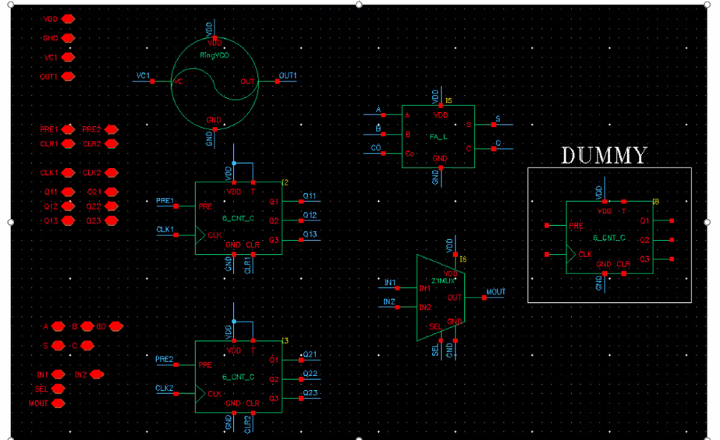

Slide 6
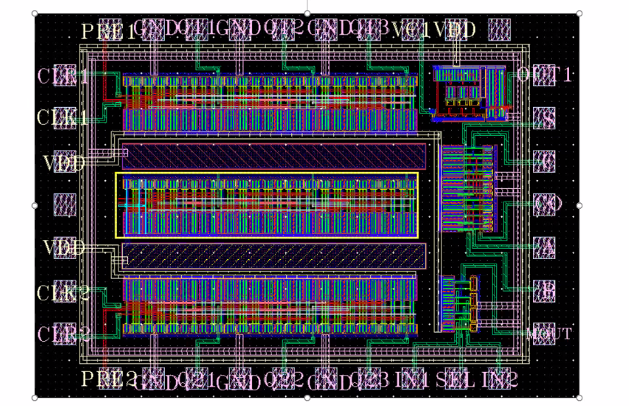

Slide 7
